Slide 1
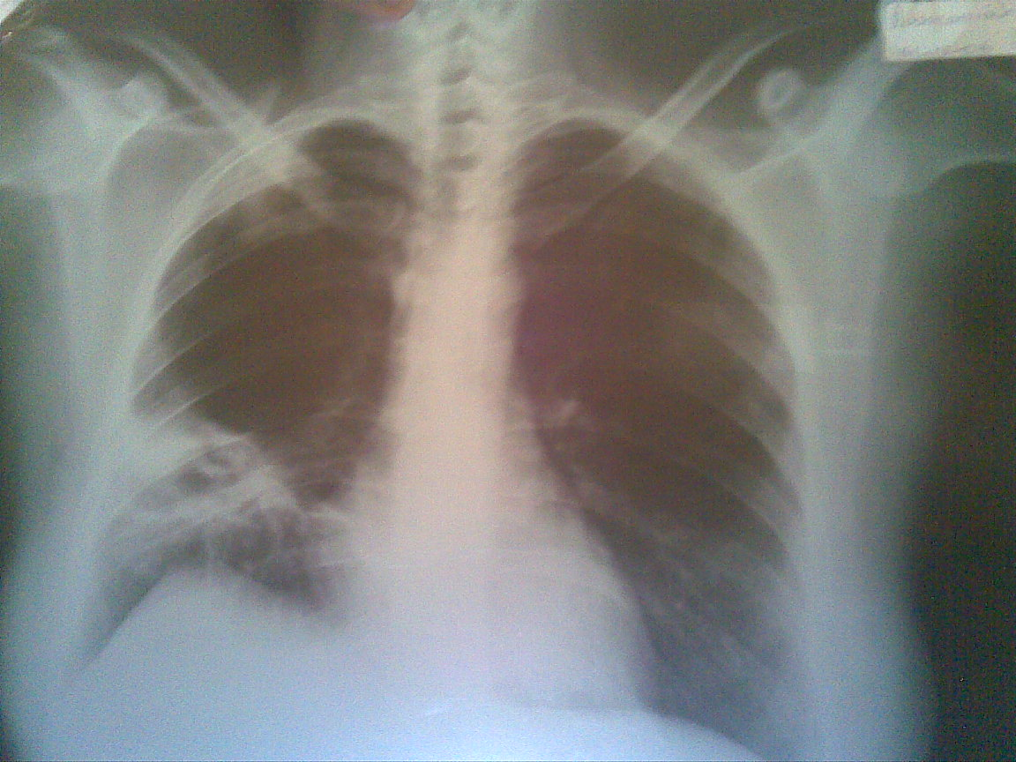
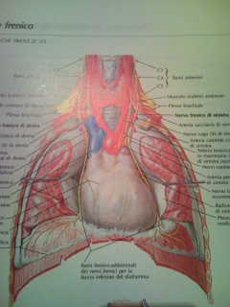
ΠΑΘΟΛΟΓΙΑ ΑΝΑΠΝΕΥΣΤΙΚΟΥ ΣΥΣΤΗΜΑΤΟΣ

Slide 2
ΑΝΩΤΕΡΟ ΑΝΑΠΝΕΥΣΤΙΚΟ
ΜΥΤΗ
ΣΤΟΜΑΤΟΦΑΡΥΓΓΑΣ
ΛΑΡΥΓΓΑΣ

Slide 3
ΚΑΤΩΤΕΡΟ ΑΝΑΠΝΕΥΣΤΙΚΟ
ΤΡΑΧΕΙΑ
ΒΡΟΓΧΙΚΟ ΔΕΝΤΡΟ
ΠΝΕΥΜΟΝΕΣ

Slide 4
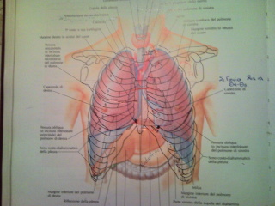
ΑΝΑΤΟΜΙΑ ΚΑΙ ΦΥΣΙΟΛΟΓΙΑ

Slide 5
Το ανωτερο αναπνευστικο χρησιμευει για την εισοδο και μεταφορα του αερα που περιεχει οξυγονο μεχρι τις κυψελιδες στους πνευμονες.Ο αερας εισερχεται με την εισπνοη απο τη μυτη και το στομα και μεσω της τραχειας και το δικτυο των αεραγωγων(βρογχοι)φτανει στις πνευμονικες κυψελιδες,στο επιπεδο της αναπνευστικης μεμβρανης( απο τη μια πλευρα υπαρχει αερας και απο την αλλη αιμα)
Απο εδω,το οξυγονο περνα στο αιμα(διαχυση),συνδεεται πανω στα ερυθρα αιμοσφαιρια με την αιμοσφαιρινη και ξεκινα το ταξιδι μεσα στα αγγεια για να οξυγονωσει τους ιστους και να παραχθει η απαραιτητη ενεργεια και να λειτουργησουν τα οργανα μας.Ταυτοχρονα τα προιοντα του μεταβολισμου στον οργανισμο(τα τοξικα αερια οπως το διοξειδιο του ανθρακα)που συσσωρευται στο αιμα και κυκλοφορει ελευθερα ,με την εκπνοη απομακρυνεται στην ατμοσφαιρα...

Slide 6
Ολες οι παθησεις του αναπνευστικου οταν αφεθουν χωρις θεραπεια εχουν ως τελικη καταληξη την αναπνευστικη ανεπαρκεια ,δηλαδη την αδυναμια του οργανισμου να επιτελεσει την ανταλλαγη των αεριων(την εισοδο του οξυγονου στο αιμα και την αποβολη του διοξειδιου του ανθρακα απο τον οργανισμο στην ατμοσφαιρα)

Slide 7
Συπτωματα αναπνευστικων παθησεων
ΒΗΧΑΣ
Με τον βηχα (αντανακλαστικο)φυσιολογικα επιτελειται η καθαρση των βρογχων απο διαφορα βλαπτικα αιτια που με την εισπνοη μπαινουν στην τραχεια και προκαλουν απο μια απλη φλεγμονη μεχρι και σοβαρες καταστασεις στους αεραγωγους και το πνευμονικο παρεγχυμα.Με τον βηχα επισης ξενα σωματα που εχουν κατα λαθος εισροφηθει αποβαλλονται.Ο βηχας ειναι σημειο ερεθισμου της τραχειας και τον βρογχων.

Slide 8
Ο βηχας διακρινεται σε ξηρος(χωρις απογρεμψη)και παραγωγικος,οταν συνοδευεται απο αποβολη εκκρισεων
Μπορει να εχει οξεια εισβολη οπως συμβαινει στο ασθμα και σε διαφορες λοιμωξεις κυριως ιογενεις αλλα μπορει να ειναι και διαρκειας ανω των 3 εβδομαδων οπωτε χαρακτηριζεται ως χρονιος.

Slide 9
Χρονιος βηχας μπορει να ειναι αποτελεσμα των παρακατω
Ασθμα
Γαστροισοφαγικη παλινδρομηση
Οπισθορινικη εκκριση απο αλλεργικη ρινιτιδα,συναχι,ιγμοριτιδα
Φαρμακα(αντιυπερτασικα)

Slide 10
Αιτιολογια βηχα
Λοιμωξη(Βρογχιτιδα,Πνευμονια,κ.α)
Χρονια αποφρακτικη πνευμονοπαθεια
Βρογχικο Ασθμα
Καρκινος πνευμονα(οταν πιεζει τους Βρογχους η/κ την τραχεια η ακομα τους διαβρωνει)
Βρογχιεκτασιες
Κυστικη ινωση
Διαμεσες πνευμονοπαθειες(Προσβαλλουν τον στηρηκτικο ιστο του πνευμονα)
Ερεθισμος του βρογχικου δεντρου απο ατμοσφαιρικους ρυπους και το καπνισμα
Ξενο σωμα
Φυματιωση,Σαρκοειδωση(οι διογκωμενοι λεμφαδενες πιεζουν τους βρογχους και ετσι τους ερεθιζουν και προκαλουν βηχα)
Αλλα αιτια βηχα εκτος απο το αναπνευστικο ειναι η Καρδιακη ανεπαρκεια και κυριως το Πνευμονικο οιδημα,αλλα και ψυχογενη αιτια οπου σπανια ανταποκρινονται στα αντιβηχικα

Slide 11
Θεραπεια βηχα
Αντιμετωπιση υποκειμενης νοσου
Αντιβηχικα και απογχρεμπτικα(καταστελλουν τον επιμονο βηχα και μαλακωνουν τις εκκρισεις)

Slide 12
ΔΥΣΠΝΟΙΑ
Υποκειμενικο αισθημα.Περιγραφεται συχνα σαν διψα για αερα,δυσφορια στο στηθος,βαρος στο στηθος,σφυξιμο,ευκολο λαχανιασμα στην ασκηση, ακομα και στην ηρεμια.Συχνα συνοδευεται με ταχεια αναπνοη η ακομα και με ταχυκαρδια.
Η δυσπνοια υποδηλωνει κυριως χαμηλη οξυγονωση του αιματος και ειναι χαρακτηριστικο της αναπνευστικης αλλα και της καρδιακης ανεπαρκειας.

Slide 13
Παθησεις με χαρακτηριστικο την δυσπνοια
Καρδιακη ανεπαρκεια και η επιπλοκη της το πνευμονικο οιδημα.Εδω συνηθως η δυσπνοια ειναι μεγαλη κυριως την νυχτα και ο αρρωστος ειναι καθιστος γιατι ετσι ανασαινει καλυτερα(ορθοπνοια) αφου οι πνευμονες εχουν καταληφθει με υγρο..Επισης λογω της μειωμενης ικανοτητας εισπνοης ,λαχανιαζει κιολας(κοντανασαινει).
Αιφνιδια εισβολη δυσπνοιας συνανταμε στον πνευμοθωρακα και στην πνευμονικη εμβολη.Οξεια δυσπνοια εχουμε και στην στεφανιαια νοσο(στηθαγχη,οξυ εμφραγμα του μυοκαρδιου)αλλα και στον καρδιακο επιπωματισμο.
Το βρογχικο και το αλλεργικο βρογχικο ασθμα συνοδευονται απο δυσπνοια κυριως την νυχτα γιατι το βραδυ εχουμε χαμηλα επιπεδα των ορμονων που κρατουν τους βρογχους ανοικτους.
Δυσπνοια ακομα εχουμε σε αποφραξη των αεραγωγων απο βλεννα(βρογχιτιδες,ασθμα),σε λαρυγγοσπασμο,σε αποφραξη ανωτερων αεροφορων οδων απο ξενο σωμα η αιμα
Μια μεγαλη υπεζωκοτικη συλλογη κανει δυσπνοια
Τελος σε μυοσκελετικα νοσηματα οπως σε δυσμορφιες του θωρακα(σκολιωση,κυφωση),σε παραληση του διαφραγματος.

Slide 14
Θωρακαλγια
Απο τις δομες του θωρακα ευαισθητες στον πονο ειναι ο τοιχωματικος υπεζωκοτας,οι μεγαλοι αεραγωγοι,το θωρακικο τοιχωμα,το διαφραγμα,το μεσοθωρακιο
Δεν πονανε =πνευμονικο παρεγχυμα,σπλαχνικος υπεζωκοτας.
Ο πονος συχνα αντανακλαται και σε γειτονικες περιοχες

Slide 15
Οξυ πλευριτικο αλγος(διαξυφιστικο,καλα εντοπισμενο,επιδεινωνεται με το βηχα και την εισπνοη ,την οποια περιοριζει και συνεπως μπορει να προκαλει και δυσπνοια.
Αιτια πλευριτικου αλγους:
Πνευμονικο εμφρακτο(απο πνευμονικη εμβολη)
Πνευμονια
Πνευμοθωρακας
Φλεγμονη του υπεζωκοτα
Περικαρδιτιδα
Μυοσκελετικα αλγη
ΠαγκρεατιτιδαΥποδιαφραγματικο αποστημα
Οξυ εμφραγμα μυοκαρδιου κ.α
Υπεζωκοτικη συλλογη
Χολοκυστιτιδα
Πεπτικο ελκος

Slide 16
Το χρονιο αλγος στον θωρακα μπορει να κρυβει καποιον Καρκινο,η αλλο συστηματικο νοσημα,καποια φλεγμονη στον υπεζωκοτα.

Slide 17
Αιμοπτυση
Ειναι η αποβολη αιματος με τον βηχα(ενω η αιματεμεση οπου το αιμα προερχεται απο το γαστρεντερικο συστημα ειναι η αποβολη αιματος με τον εμμετο)

Slide 18
Το αιμα προερχεται απο την τραχεια και τους βρογχους τους οποιους και ερεθιζει,ο ασθενης βηχει και ετσι προσπαθει να το αποβαλλει γιατι αν δεν βγει σε λιγη ωρα θα πηξει και θα πεθανει απο ασφυξια.

Slide 19
Μπορει καποιος αρρωστος να εχει στα πτυελα του αιματηρη προσμιξη(αιμοφυρτα πτυελα).Καλο ειναι να το διακρινουμε απο μια αιμοπτυση ωστε να ξερουμε ποιο ειναι απειλητικο για την ζωη και ποιο οχι.Μια μεγαλη αιμοπτυση μπορει να προκαλεσει μεγαλη αιμοδυναμικη ασταθεια στον αρρωστο μεχρι και σοκ και ετσι να πεθανει πολυ γρηγορα μεσα σε λεπτα..Το ποιο επικυνδινο στις μαζικες αιμοπτυσεις ειναι οτι ο ασθενης δεν προλαβαινει να υποστει κυκλοφοριακο σοκ γιατι πεθαινει απο ασφυξια,πνιγεται στο ιδιο του το αιμα.

Slide 20
Διαγνωση και αντιμετωπιση
Ληψη ιστορικου(φαρμακα,νοσηματα)
Απο πουπροερχεται το αιμα(ειναι απο το στομα μηπως?εχει χαλασμενα δοντια?μηπως εχει καποιο αγγειο στη μυτη που σπαει συχνα?)
Ποσοτητα αιματος που απεβαλε
Εχει αλλα συμπτωματα?
Ειναι κοκκινο η μαυρο?

Slide 21
αιτιολογια
Κακοηθειες
Βρογχιεκτασιες
Φυματιωση
Λοιμωξεις
Πνευμονικη εμβολη
Αντιπηκτικα φαρμακα
Καρδιακη ανεπαρκεια
Στενωση μιτροειδους Βαλβιδας
Κακωσεις
Ιατρογενως
Αρτηριοφλεβωδεις δυσπλασιες
Χρονια αποφρακτικη πνευμονοπαθεια

Slide 22
Αντιμετωπιση μαζικης αιμοπτυσης
Παντα εφαρμοζουμε το ABCD
Airway
Breathing
Circulation

Slide 23
Α Προστασια αεραγωγου.Πρεπει να παραμεινουν βατες,ανοιχτες(αναρροφησεις,στοματοφαρυγγικος αεραγωγος,λαρυγγικη μασκα,διασωληνωση τραχειας και μηχανικος αερισμος)
Β Διατηρηση οξυγονωσης αιματος μετο να αερισουμε τον αρρωστο(μασκα αμπου,παροχη οξυγονου).Επισης προστασια υγειους πνευμονα με κατακλιση απο την πασχουσα πλευρα ωστε το αιμα να μην χυθει και στον υγειη
Δινουμε οξυγονο σε υψηλη συγκεντρωση και μειγματα,συνηθως με τις μασκες Venturi
Υποστηριξη της κυκλοφοριας(τοποθετηση κεντρικων γραμμων ,οι καθετηρες σε περιφερικες φλεβες και εναρξη χορηγησης υγρων)Παραλληλα στελνουμε μια διασταυρωση αιματος ωστε αν χρειαστει να γινει μεταγγιση αιματος αμεσα.

Slide 24
Αν ο αρρωστος περνει αντιπηκτικα τοτε τα σταματαμε και του χορηγουμε βιταμινη-Κ
Τα υπολοιπα τα αναλαμβανουν οι ειδικοι....

Slide 25
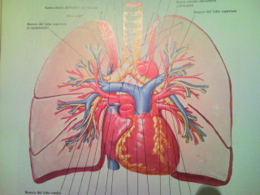
Ευχαριστω πολυ για την υπομονη σας
ΓΑΒΡΙΗΛ Α ΙΣΑΑΚΙΔΗΣ

